Slide 1

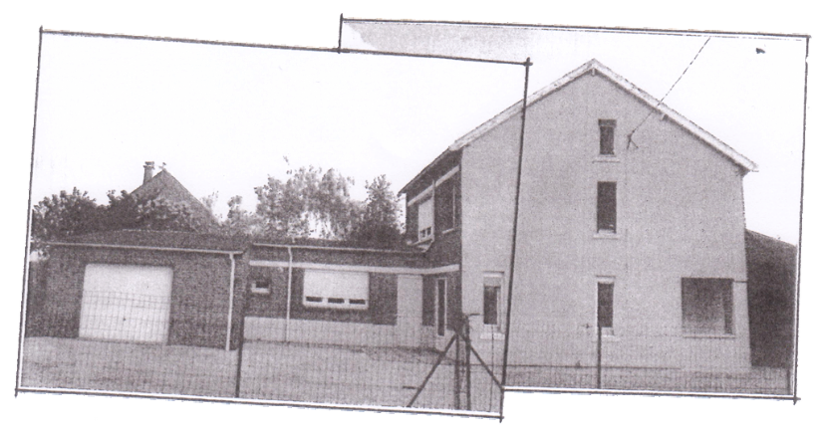
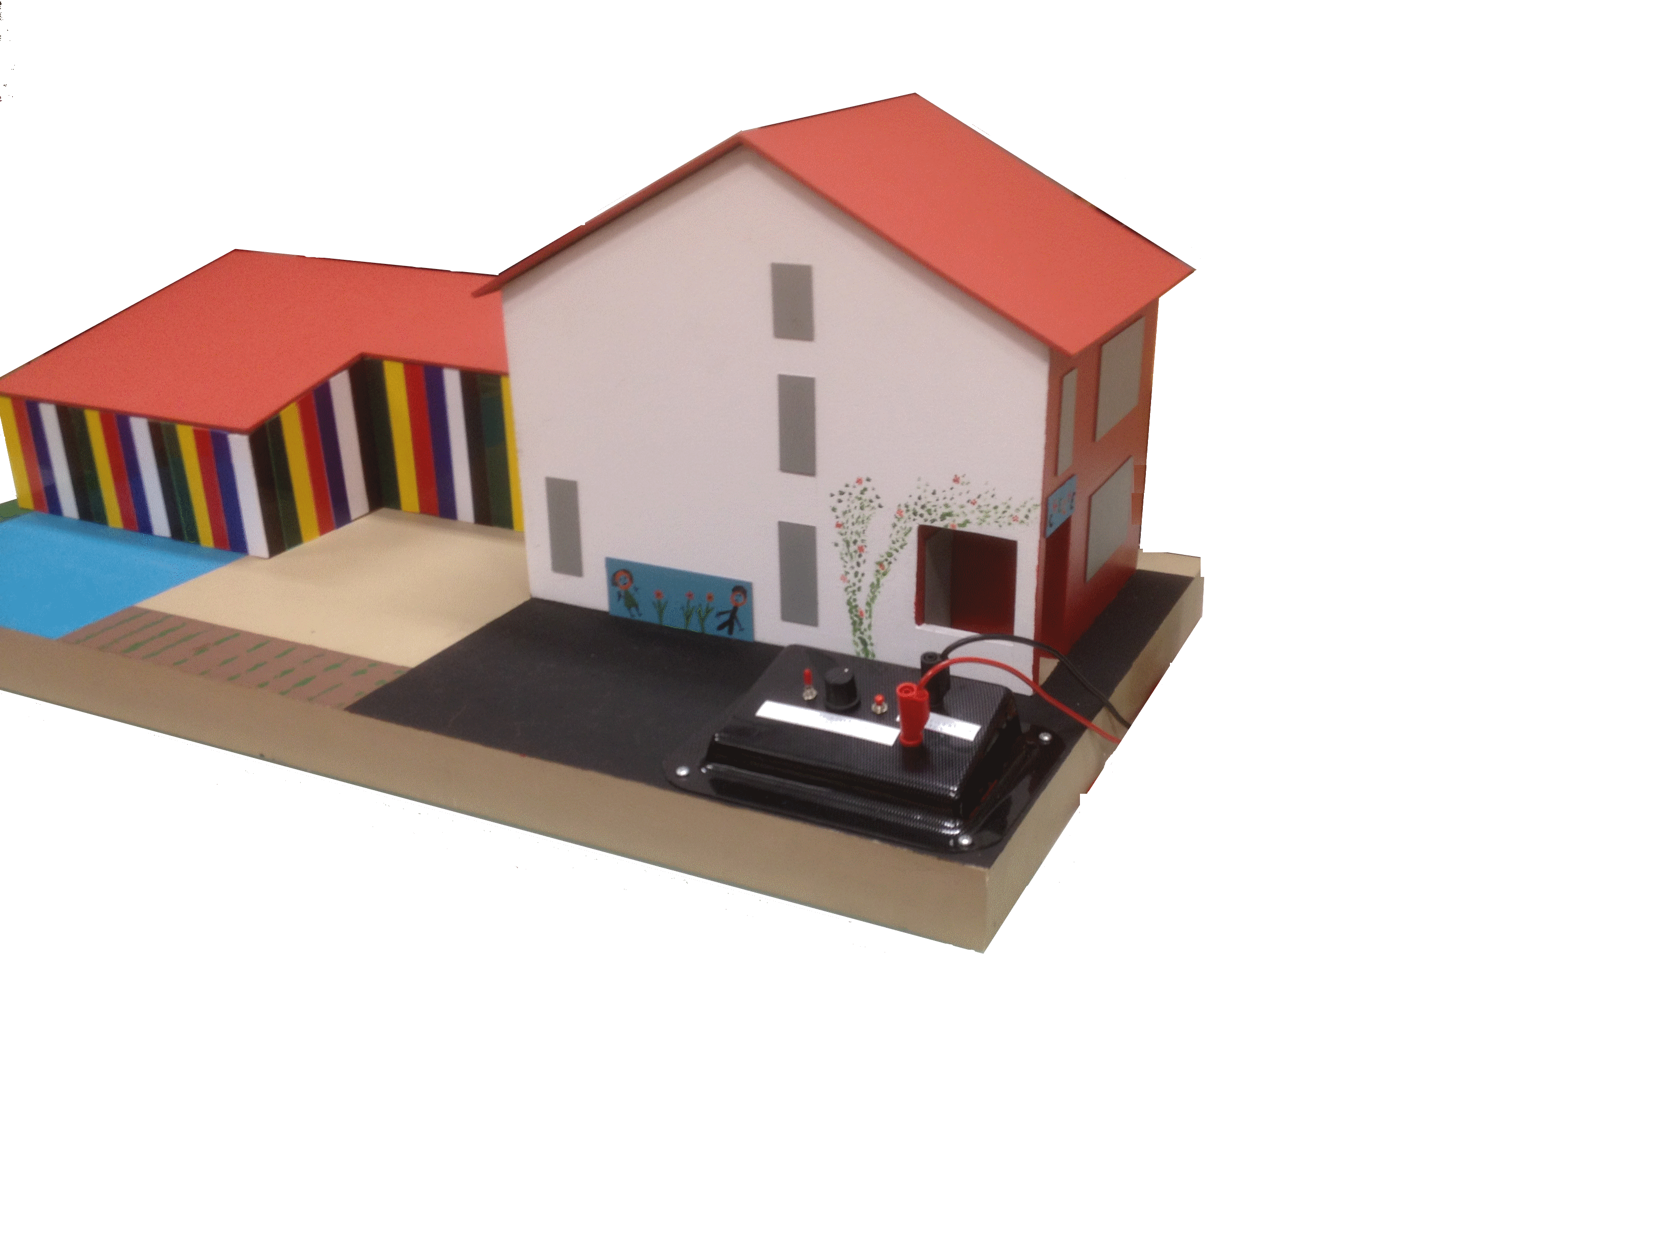
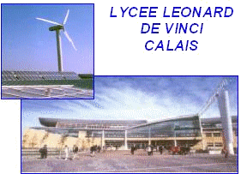
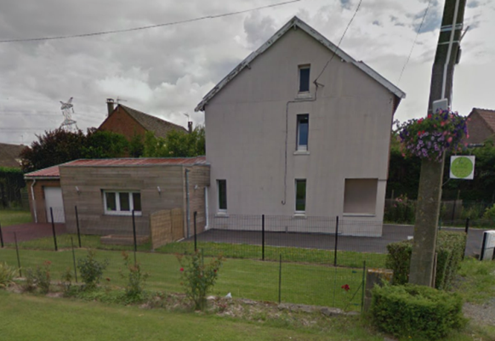
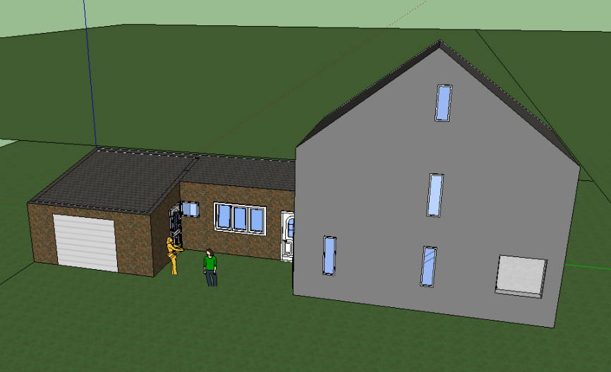
L’énergie dans l’habitat
Notes:
L’an dernier, je faisais parti d’un groupe de professeurs réunis pour construire une séquence pédagogique en spécialité Architecture & Construction conduit par Anne. Nous avons choisi pour thème « l’énergie dans l’habitat ».
Après avoir fixé les objectifs pédagogiques, la question du support d’études s’est posée. Nous voulions aborder la rénovation et la construction neuve. Nous avons exploité un projet qui a été réellement mis en œuvre. Il s’agit d’une habitation des années 50 d’une commune du nord de la France,achetée et aménagée par la mairie en vue d’y installer une micro crèche.
A travers ce thème et ce support, notre objectif aujourd’hui est de montrer un chaînage dans l’organisation des enseignements en ET et en AC.

Slide 2
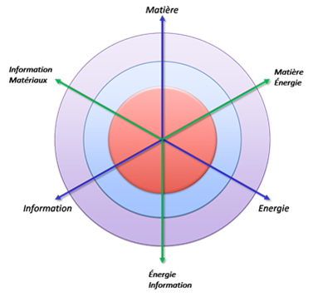

OBJECTIFS PEDAGOGIQUES
Connaissances
ET
AC
Choix des matériaux et des structures
Efficience des ouvrages
Amélioration de l’efficacité énergétique.
Comportement des structures et des parois
Formes et caractéristiques de l’énergie.
Gestion raisonnée des ressources
Notes:
Pour assurer un bon enchaînement entre Enseignement Transversal et spécialité, les objectifs pédagogiques doivent être cohérents.
Les centres d’intérêt ciblés en Enseignement Transversal et Ac se situent sur les axes Énergie et Matière-Énergie. Les 3 centres d’intérêt balaient les 3 cercles d’analyse : fonction, structure et comportement.

Slide 3








OBJECTIFS PEDAGOGIQUES
Les Compétences
ACTIVITE,
situation vécue, simulée
RESTITUTION
Personne ressource
STRUCTURATION
EVALUATION
Notes:
[La compétence est la « capacité d'agir efficacement dans un type défini de situation ».]
Les compétences s’acquièrent lors des activités.
Lors de la restitution, chaque groupe présente la tâche qu’il a exécutée et son analyse.
La structuration des connaissances permet de mettre en place les concepts.
Une compétence est acquise lorsque l’élève est capable de la transposer dans d’autres situations (avec les FC et FM).

Slide 4
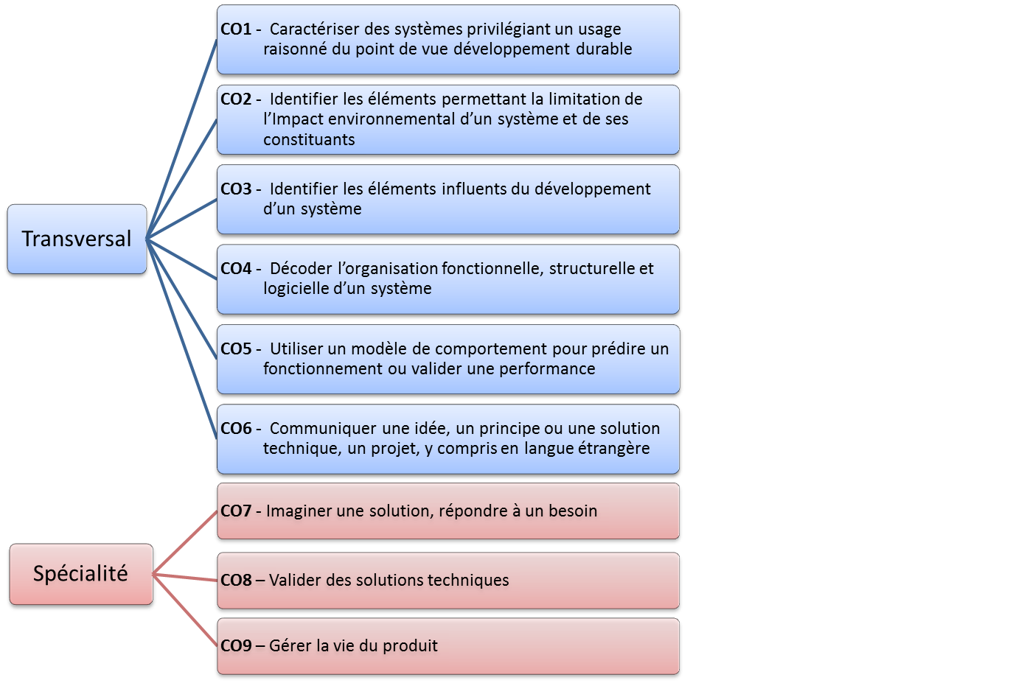

OBJECTIFS PEDAGOGIQUES
Compétences développées
ET
AC
CO1.1.
CO2.1.
CO2.2.
CO3.2.
CO4.4.
Notes:
Ainsi, en enseignement transversal, des outils, connaissances et situations d’apprentissage permettent l’acquisition de certaines compétences. Qui serviront de base pour développer des compétences « spécifiques » à l’architecture et construction.

Slide 5
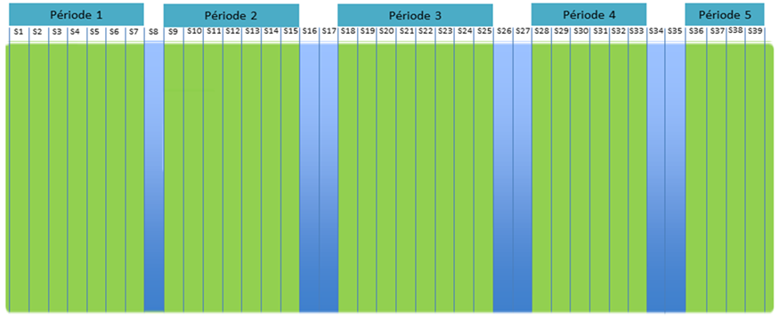
PLAN de FORMATION
ET – 1ère
Séq. 1
S 2
S 3
S 4
« L’énergie dans l’habitat »
S 5
S 6
S 7
S 8
S 9
S 10
Notes:
Les séquences s’intègrent dans le plan de formation global.
Le thème de l’énergie dans l’habitat est tout d’abord abordé en Enseignement transversal. Il correspond à la séquence 4, traitée en première entre les vacances de Toussaint et de Noël.

Slide 6
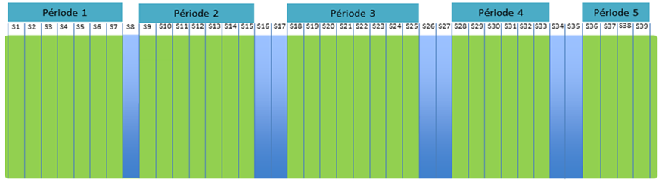
PLAN de FORMATION
AC – Première
Séq. 1
Séq. 2
Projet 1
Séq. 3
« L’énergie dans l’habitat »
Séq. 4
Projet 2
Séq. 5
AC – Terminale
Séq. 6
Séq. 7
Séq. 8
Apport
Apport
Apport
Projet Terminal
Notes:
Il est ensuite abordé en Spécialité lors de la séquence 5, après les vacances d’avril.
Plus tard, le support d’étude sera utilisé en projet. Les connaissances et compétences acquises seront mobilisées et complétées à cette période.

Slide 7
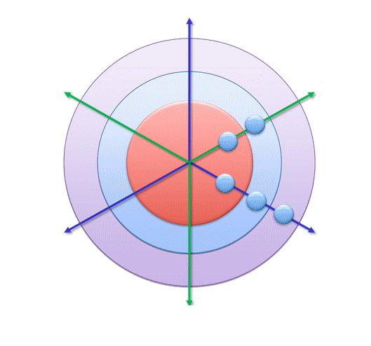
L’enchaînement des séquences
Thème
Centres d’Intérêts
L’énergie
dans l’habitat
Séquence « L’énergie dans l’habitat »
ET
AC
AC
Séquence « L’énergie dans l’habitat »
Séquence « L’énergie dans l’habitat »
Projet
Micro-crèche
Lancement
« Des idées lumineuses »
« Des idées lumineuses »
« Une question de confort »
« Extension d’un bâtiment »
Notes:
Le thème traité est « l’énergie dans l’habitat », les centres d’intérêt sont concordants en ET et spécialité AC.
Les enseignements s’enchaînent de la manière suivante:
- Tout d’abord, une séquence en Enseignement Transversal :
- S’en suit la séquence de spécialité qui permet d’approfondir la question en travaillant sur le thème de la rénovation d’une construction.
- projet

Slide 8

ET Séquence 4 « des idées lumineuses »
Thème
Centres d’Intérêts
L’énergie
dans l’habitat
DÉMARCHE D’INVESTIGATION
RÉSOLUTION DE PROBLÈME TECHNIQUE
Equipe d’élèves
Des idées lumineuses !
Quelles technologies choisir…
…pour améliorer l’efficacité énergétique ?
Activité 1
Exploitation de l’éclairage naturel
Restitution
Comprendre les principes de la RT2012
Activité 2
Optimisation type de lampe
Défi majeur : changement climatique
Recherche sur des sites d’agences immobilières, relevé des performances
Fiche synthèse
Diagnostic des
Performances
énergétiques
Activité 3
Gradateur de lumière
Structuration
des savoirs
Activité 4
Le choix des couleurs
Présentation des relevés
effectués
Comment connaître les performances énergétique d’une habitation ?
Activité 5
Eclairage naturel
Notes:
En ET la séquence est lancée via une démarche d’investigation qui permet de mettre en place le scénario déclencheur.

Slide 9
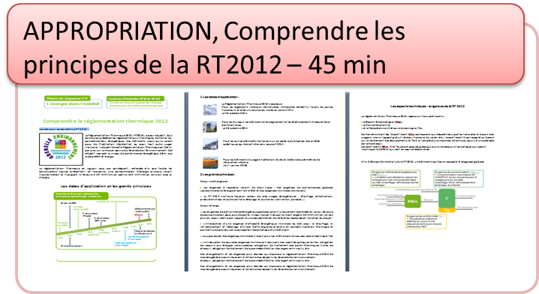
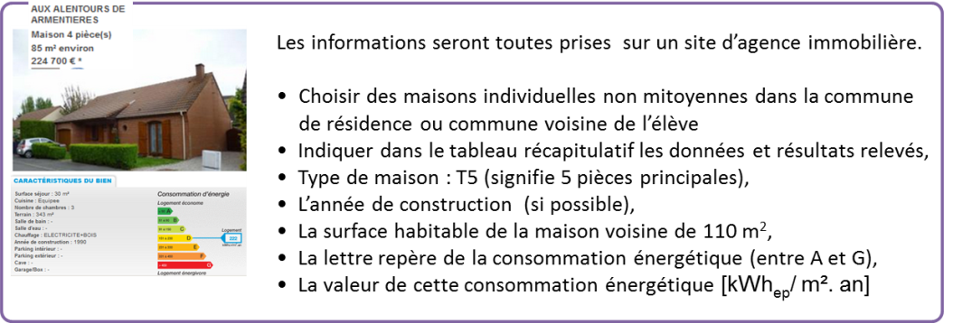

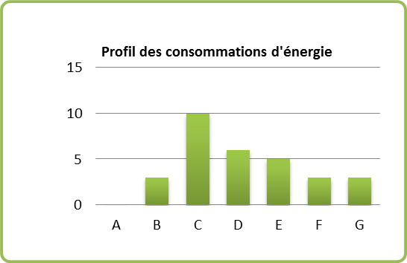
ET Séquence 4 « des idées lumineuses »
Thème
Centres d’Intérêts
L’énergie
dans l’habitat
Equipe d’élèves
DÉMARCHE D’INVESTIGATION
Comprendre les principes de la RT2012
Défi majeur, changement climatique
Recherche sur des sites d’agences immobilières, relevé des performances
Recherche sur le site d’une agence immobilière Travail à la maison
Le secteur du bâtiment devra diviser par 4 ses émissions de CO2
Présentation des relevés
effectués
Comment connaître les performances énergétique d’une habitation ?
Notes:
Ici le contexte extérieur pris en considération est le changement climatique. Le secteur du bâtiment doit diviser par 4 ses émissions de CO₂.
Pendant la phase d’appropriation, le professeur présente la Réglementation Thermique 2012.
On enclenche alors la phase de recherche…
... A la maison, les élèves consultent le site d’une agence immobilière afin d’établir un état des lieux des performances énergétiques du bâti.
En phase de restitution, les élèves présentent leurs résultats.

Slide 10
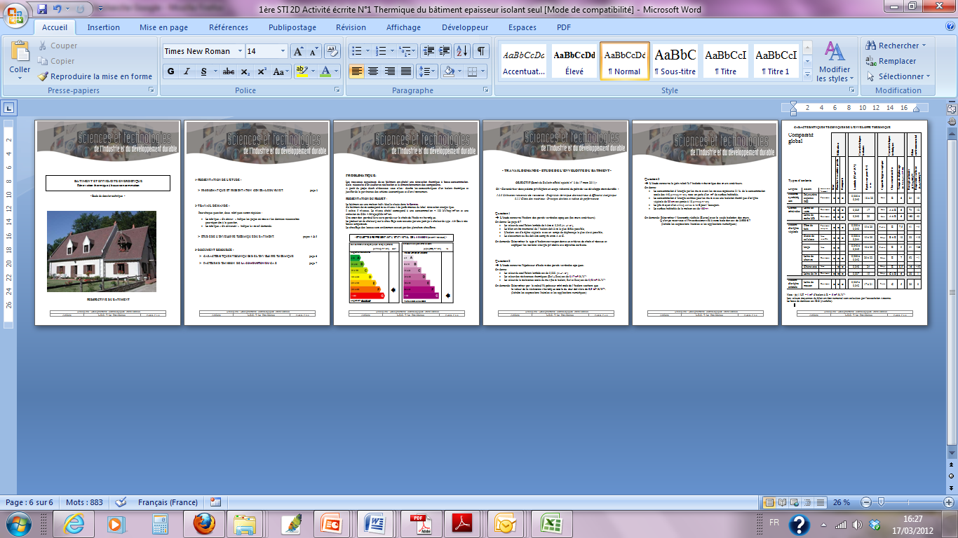
ET Séquence 4 « des idées lumineuses »
Thème
Centres d’Intérêts
L’énergie
dans l’habitat
DÉMARCHE D’INVESTIGATION
Structuration des connaissances
Equipe d’élèves
Comprendre les principes de la RT2012
Diagnostic de Performances Énergétiques
Défi majeur : changement climatique
Recherche sur des sites d’agences immobilières, relevé des performances
Fiche synthèse
Diagnostic des
Performances
énergétiques
Présentation des relevés
effectués
Comment connaître les performances énergétique d’une habitation ?
Notes:
La structuration des connaissances concerne le diagnostic de performances énergétiques qui est un outil d’évaluation essentiel. Il permettra de valider les objectifs.

Slide 11
ET Séquence 4 « des idées lumineuses »
Thème
Centres d’Intérêts
L’énergie
dans l’habitat
DÉMARCHE D’INVESTIGATION
RÉSOLUTION DE PROBLÈME TECHNIQUE
Equipe d’élèves
Des idées lumineuses !
Quelles technologies choisir…
…pour améliorer l’efficacité énergétique ?
Activité 1
Exploitation de l’éclairage naturel
Restitution
Comprendre les principes de la RT2012
Activité 2
Optimisation type de lampe
Défi majeur : changement climatique
Recherche sur des sites d’agences immobilières, relevé des performances
Fiche synthèse
Diagnostic des
Performances
énergétiques
Activité 3
Gradateur de lumière
Structuration
des savoirs
Activité 4
Le choix des couleurs
Présentation des relevés
effectués
Comment connaître les performances énergétique d’une habitation ?
Activité 5
Eclairage naturel
Notes:
Suite à la démarche d’investigation (scénario déclencheur) on engage la situation de problème intitulé « des idées lumineuses » autour d’un fil conducteur traitant du « confort visuel ».

Slide 12
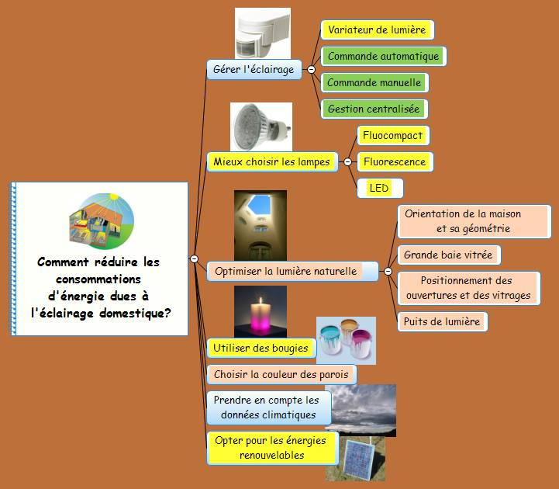

ET Séquence 4 « des idées lumineuses »
Thème
Centres d’Intérêts
L’énergie
dans l’habitat
Problème technique à résoudre
Rechercher de pistes de solutions
Comment peut on réduire notre consommation d’énergie par l’utilisation d’équipements performants ?
Inventorier les solutions envisageables pour réduire sa consommation énergétique .
Notes:
Tout d’abord les élèves s’approprient la question et dressent un inventaire des solutions envisageables.
Les idées sont triées sous forme de brainstorming, les solutions ne sont pas forcément toutes listées par les élèves.

Slide 13
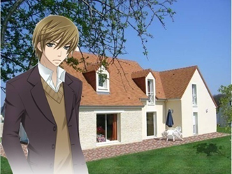
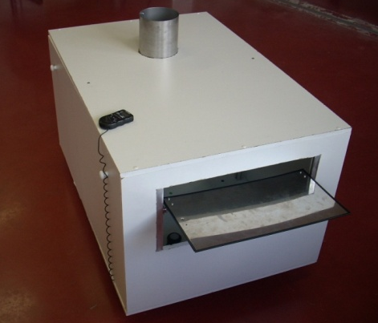
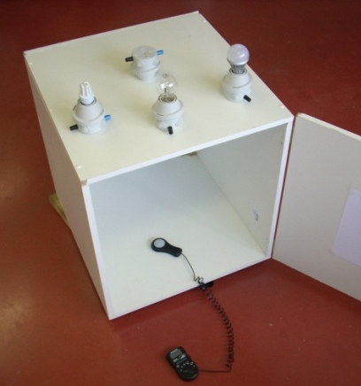
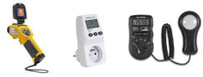
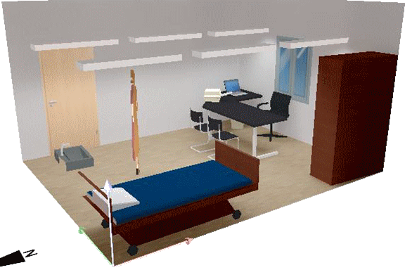

ET Séquence 4 « des idées lumineuses »
Activité 1 : Maîtrise des consommations d’éclairage par l’intégration de la lumière naturelle.
Activité 3 : Maîtrise des consommations d’éclairage par un contrôle de la tension d’alimentation
Activité 2 : Maîtrise des consommations d’éclairage par une meilleure connaissances des sources de lumière artificielle.
Activité 4 : Influence de la couleur des murs sur le confort visuel des occupants.
Activité 5 : Influence de l’apport de la lumière du jour sur la consommation électrique .
Notes:
Les activités pratiques proposées permettent aux 5 groupes d’étudier des solutions complémentaires et de manipuler les grandeurs photométriques:
3 groupes travaillent sur une maquette
2 sur le logiciel de simulation DiaLux

Slide 14

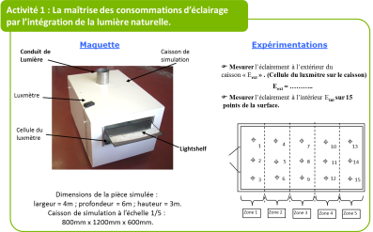
ET Séquence 4 « des idées lumineuses »
Restitution
Des idées lumineuses !
Quelles technologies choisir
pour améliorer l’efficacité énergétique ?
Activité 1
Exploitation de l’éclairage naturel
Restitution
Activité 2
Optimisation type de lampe
Chaque groupe d’élèves restitue les résultats de leur travail.
La restitution peut prendre des formes très différentes (orale et/ou écrite) :
diaporama et présentation orale,
jeux de rôle,
élaboration d’une affiche,
rédaction d’un article alimentant un blog,
…
Activité 3
Gradateur de lumière
Activité 4
Le choix des couleurs
Activité 5
Eclairage naturel et facture énergétique
Notes:
Lors de la restitution, chaque groupe présente sa tâche et son analyse sous différentes formes de son choix :
diaporama,
Jeux de rôle
Affiche
Article…

Slide 15

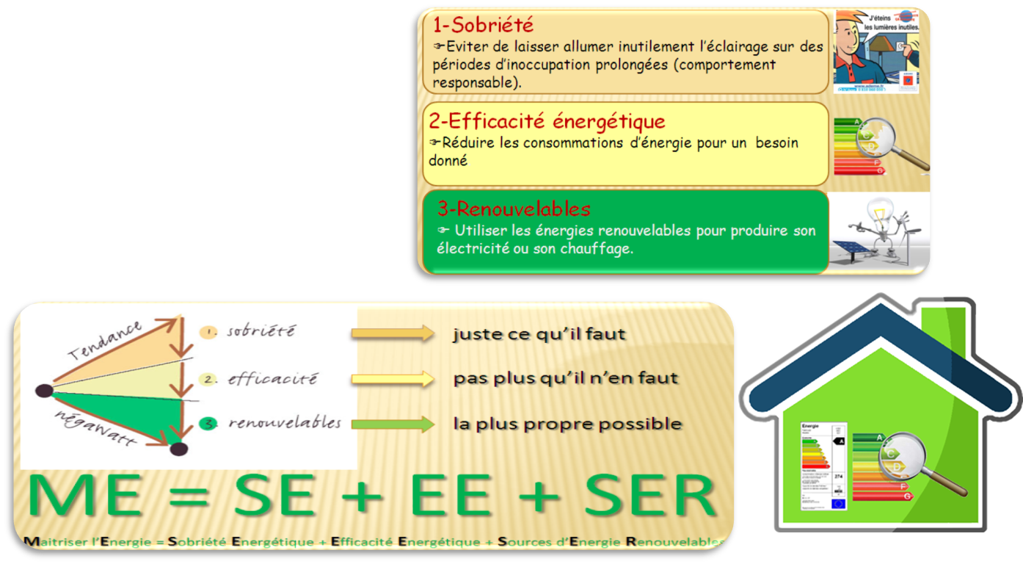
ET Séquence 4 « des idées lumineuses »
Les éléments de structuration des connaissances
Notes:
La structuration des connaissances concerne les grandeurs photométriques ainsi que les solutions permettant d’atteindre les objectifs tout en réalisant des économies d’énergie.

Slide 16
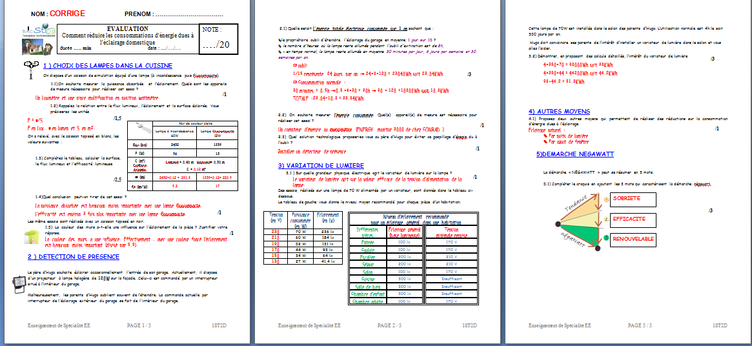

ET Séquence 4 « des idées lumineuses »
Thème
Centres d’Intérêts
L’énergie
dans l’habitat
Evaluation– 2H
Notes:
L’évaluation permet valider l’acquisition des compétences de la séquence.

Slide 17
AC Séquence 5 « Une question de confort »
Thème
Centres d’Intérêts
L’énergie
dans l’habitat
AC
Séquence
« L’énergie dans l’habitat »
ET
AC
Séquence « L’énergie dans l’habitat »
Projet
Micro-crèche
Lancement
« Des idées lumineuses »
« Une question de confort »
« Extension d’un bâtiment »
Notes:
En spécialité Architecture & Construction, la séquence 5 est abordée en fin d’année de première.

Slide 18
AC Séquence 5 « Une question de confort »
Thème
Centres d’Intérêts
L’énergie
dans l’habitat
ET
AC
DÉMARCHE d’INVESTIGATION
RÉSOLUTION de PROBLÈME TECHNIQUE
RÉSOLUTION de PROBLÈME TECHNIQUE
Des idées lumineuses !
Quelles technologies choisir…
…pour améliorer l’efficacité énergétique ?
Activité 1
Exploitation de l’éclairage naturel
Restitution
Une question de confort !
Quels matériaux et équipements choisir…
…pour améliorer l’efficacité énergétique?
Activité 1
Isolation et efficacité énergétique
Restitution
Comprendre les principes de la RT2012
Activité 2
Optimisation type de lampe
Activité 2
Isolation et efficacité énergétique
Recherche sur des sites d’agences immobilières, relevé des performances
Fiche synthèse
Diagnostic des
Performances
énergétiques
Activité 3
Gradateur de lumière
Activité 3
Les déperditions thermiques
Structuration
des savoirs
Activité 4
Le choix des couleurs
Activité 4
Inertie thermique
Présentation des relevés
effectués
Activité 5
Eclairage naturel
Activité 5
VMC et efficacité énergétique
Notes:
on engage la situation de problème intitulé « une question de confort » autour d’un fil conducteur traitant du « confort thermique ».

Slide 19
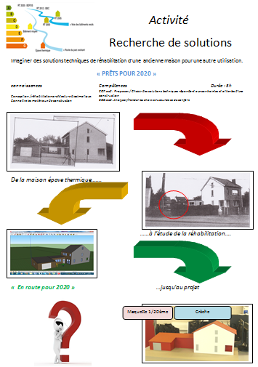

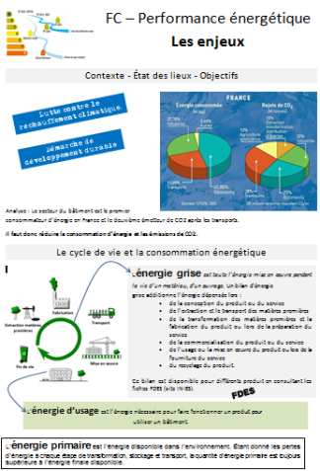
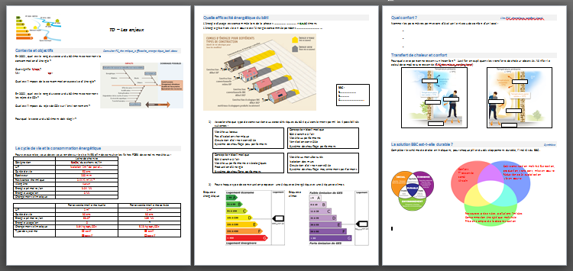

AC Séquence 5 « Une question de confort »
Thème
Centres d’Intérêts
L’énergie
dans l’habitat
Problème technique à résoudre
Rechercher des pistes de solutions
Comment assurer un bon niveau de confort tout en maîtrisant notre consommation d’énergie?
Activité
Rénovation
Les enjeux
Notes:
L’objectif de la séquence est d’apporter une réponse à la question :
« Comment assurer un bon niveau de confort tout en maîtrisant notre consommation d’énergie? »
Dans un premier temps, le professeur rappelle les enjeux.
Puis des pistes de solutions sont recherchées à travers une activité déclenchante autour de la rénovation d’une habitation des années 50 dans une commune du nord de la France. Un couple fait l’acquisition de cette maison dans son jus. Il souhaite effectuer une rénovation complète afin de s’y installer avec ses 2 enfants.

Slide 20
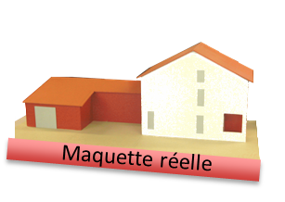

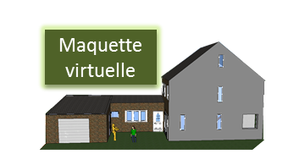
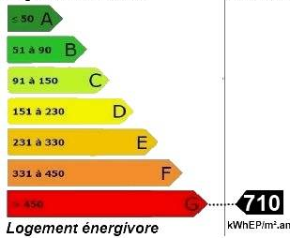
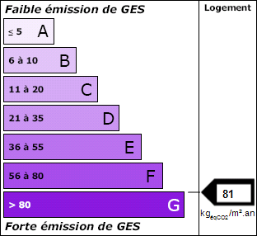
AC Séquence 5 « Une question de confort »
Thème
Centres d’Intérêts
L’énergie
dans l’habitat
Recherche de solutions
Dossier technique
A la disposition des élèves
DPE
Notes:
Les élèves disposent du dossier technique de l’habitation, du diagnostic de performances énergétiques (à travers les étiquettes DPE), de la maquette réelle à l’échelle 1/20ème ainsi que de la maquette virtuelle sketchup.
En groupes, ils cherchent et proposent des solutions pour la rénovation élément par élément.

Slide 21
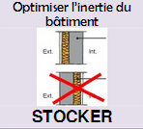
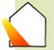
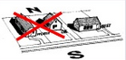
AC Séquence 5 « Une question de confort »
Recherche de solutions
Optimiser la compacité du bâti
Minimiser les déperditions
Favoriser les apports passifs
Utiliser rationnellement l’énergie
Stocker l’énergie
Supprimer les ponts thermiques
Isoler l’enveloppe
Capter les apports solaires
Étanchéifier
à l’air
Maîtriser notre consommation d’énergie
Optimiser
l’orientation
Se protéger des vents dominants
Adopter un comportement sobre
Utiliser les énergies renouvelables
Récupérer l’énergie de la ventilation
Installer un système de chauffage performent
Notes:
Les solutions proposées par les élèves peuvent être classées dans trois catégories :
Favoriser les apports passifs
Minimiser les déperditions
Utiliser rationnellement l‘énergie
A chacune de ces catégories correspondent des solutions qualifiées de « passives » ou « actives ».

Slide 22

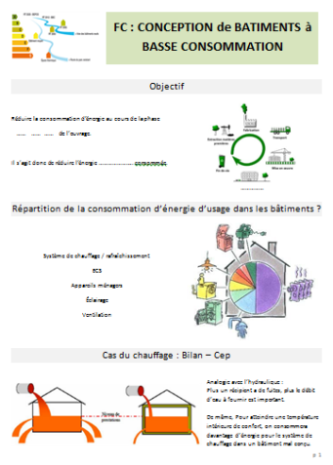
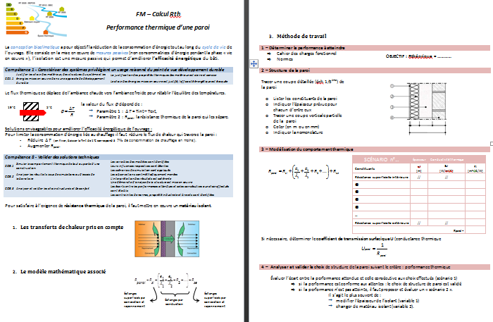
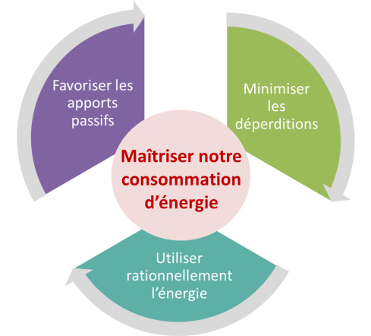
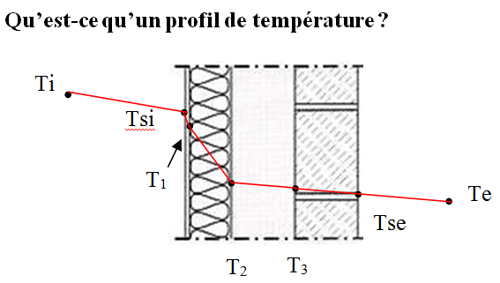
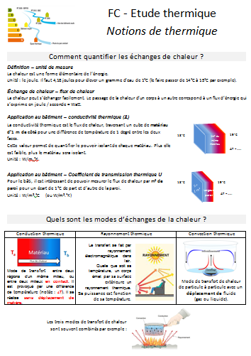

AC Séquence 5 « Une question de confort »
Thème
Centres d’Intérêts
L’énergie
dans l’habitat
Connaissances
Restitution
Conception BBC
Calcul R paroi
Profil températures
Notions de thermique
Confort intérieur
Notes:
L’inventaire de ces solutions conduit naturellement au concept de Bâtiment Basse Consommation.
Les outils utiles à l’évaluation des performances thermiques sont mis en place:
- 1 FC concernant les notions de thermique
- FM calcul R paroi, profil de t° et confort intérieur

Slide 23
AC Séquence 5 « Une question de confort »
Connaissances visées
Optimiser la compacité du bâti
Stocker l’énergie
Minimiser les déperditions
Favoriser les apports passifs
Utiliser rationnellement l’énergie
Supprimer les ponts thermiques
Isoler l’enveloppe
Capter les apports solaires
Étanchéifier
à l’air
Maîtriser notre consommation d’énergie
Optimiser
l’orientation
Se protéger des vents dominants
Adopter un comportement sobre
Utiliser les énergies renouvelables
Récupérer l’énergie de la ventilation
Installer un système de chauffage performent
Notes:
Les connaissances visées lors de la séquence concernent :
- le stockage de l’énergie,
- l’isolation de l’enveloppe
- la suppression des ponts thermiques
- la récupération de l’énergie de la ventilation.

Slide 24
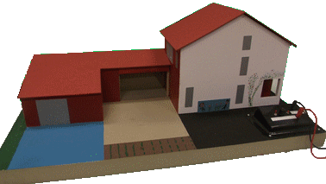
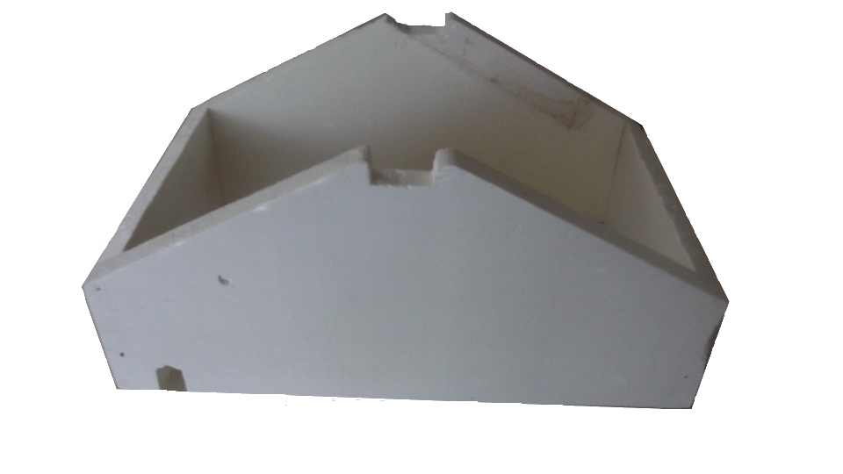
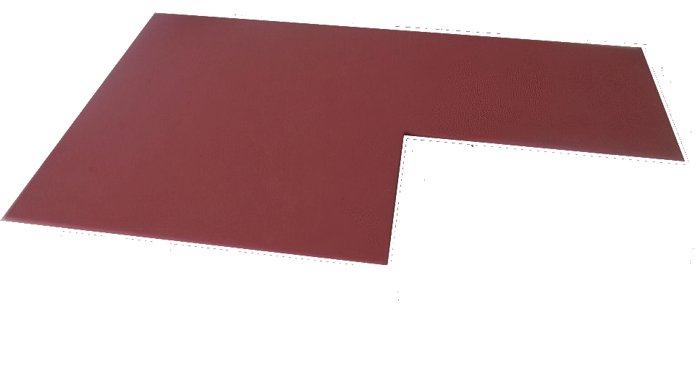
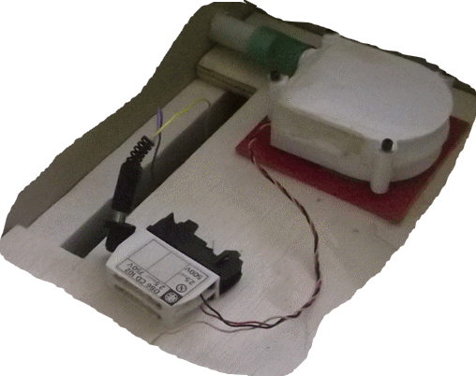
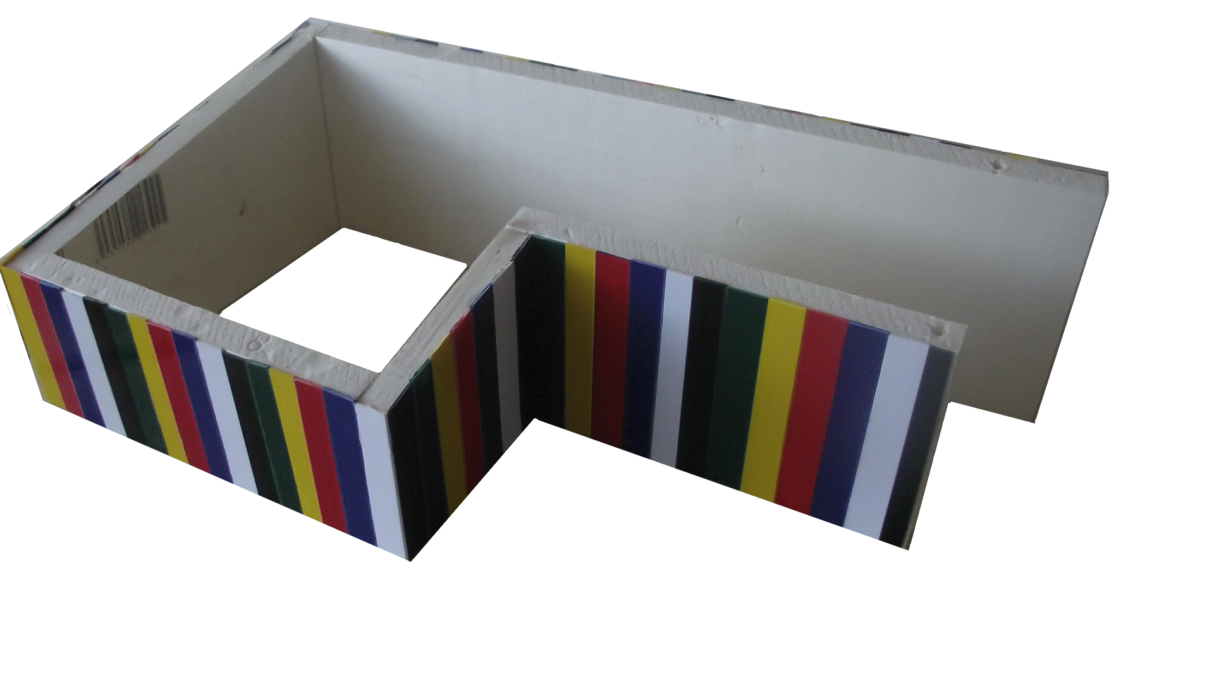
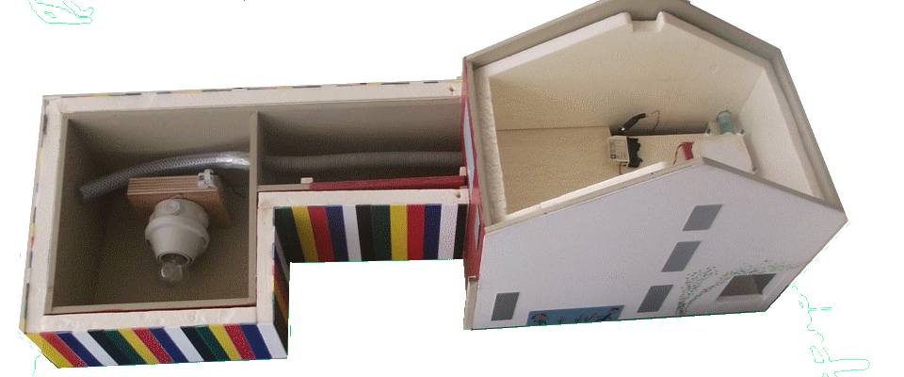
AC Séquence 5 « Une question de confort »
Maquette 1/20ème
Maquette de base
« Bâtiment existant »
Système de chauffe
+ Aménagements
possibles
« Bâtiment rénové »
Isolation
VMC
Notes:
Le matériel mis à disposition pour les activités sont :
1 – la maquette à l’échelle 1/20ème de l’habitation existante instrumentée.
2_ les aménagements optionnels : isolation intérieure et extérieure +VMC

Slide 25
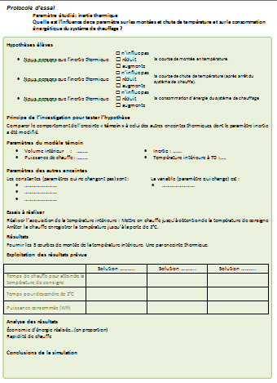
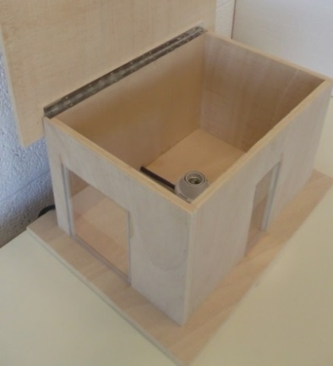
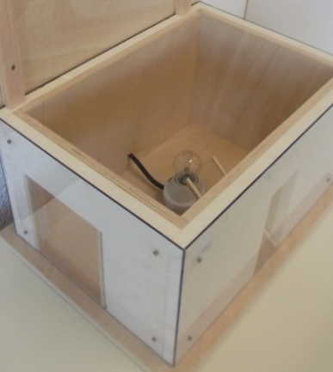
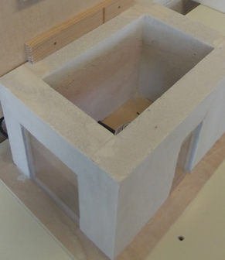
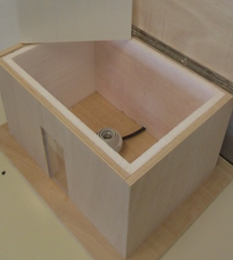
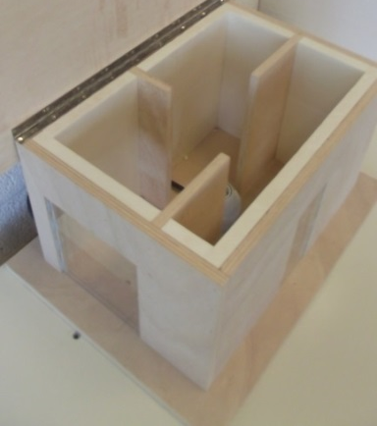
AC Séquence 5 « Une question de confort »
Les « enceintes thermiques »
Témoin
Sans isolation
Constantes
Volume intérieur
Puissance de chauffe
Protocole d’essai
Isolation intérieure Refends
Variable
Enveloppe
Isolation extérieure
Isolation répartie
Isolation intérieure
Notes:
Mais aussi des enceintes thermiques :
Une enceinte témoin sans isolation
4 enceintes présentant les 3 grands principes d’isolation

Slide 26






AC Séquence 5 « Une question de confort »
Matériel d’acquisition de données
Notes:
L’acquisition de données est assurée par le matériel NI reçu en dotation et associé au logiciel Labview. Avec mon collègue d’ITEC qui avait eu le formation, nous avons découvert ce matériel et un protocole d’installation et de programmation a été développé par nos soins, il sera disponible avec le pack.

Slide 27




AC Séquence 5 « Une question de confort »
Activité 1 & 2: Comment atteindre une température intérieure confortable et maîtriser la consommation d’énergie?
Les entrepreneurs ont conseillé aux acheteurs de la maison d’isoler les murs. Ils se demandent maintenant si le choix de l’isolant, sa position dans la paroi influence la consommation énergétique et donnera la même sensation de confort.
Les isolants
Les solutions d’isolation
Notes:
découvrent les différentes solutions d’isolation des parois verticales (Extérieure, intérieure et répartie) Puis au travers d’une recherche prennent connaissances des isolants classiques et écologiques.

Slide 28



AC Séquence 5 « Une question de confort »
Activité 1 & 2: Comment atteindre une température intérieure confortable et maîtriser la consommation d’énergie?
Isolation
et
Consommation d’énergie
Protocole d’essais
Notes:
A travers différents essais sur les enceintes, les élèves évalueront l’influence de l’isolation sur la consommation énergétique en interprétant les courbes acquises.

Slide 29




AC Séquence 5 « Une question de confort »
Activité 1 & 2: Comment atteindre une température intérieure confortable et maîtriser la consommation d’énergie?
Isolation
et
Confort thermique
Notes:
Pour chaque solution d’isolation, les élèves doivent déterminer par le calcul, les températures superficielles intérieures, déduire la température résultante et analyser l’influence de l’isolation sur le confort thermique. En effet la mise en œuvre d’une isolation permet d’éliminer la sensation de paroi froide => augmenter la sensation de confort pour une température ambiante égale.

Slide 30





AC Séquence 5 « Une question de confort »
Activité 3 : Les déperditions thermiques
Vu en ETT
Constat
?
Épave thermique
RT 2005
RT 2012
Notes:
Suite à l’activité effectuée en ET, les élèves sont capables d’utiliser de manière autonome la caméra thermique.
Dans un premier temps, un constat est réalisé. L’image thermique de l’habitation existante est comparée à des images d’habitats correspondant aux catégories suivantes :
Épave thermique
- RT2005
- RT2012

Slide 31






AC Séquence 5 « Une question de confort »
Activité 3 : Les déperditions thermiques
Déperditions thermiques et ISOLATION
Témoin
Sans isolation
Isolation extérieure
Isolation répartie
Refends
Notes:
Les photographies thermiques des enceintes permettront de visualiser les différentes déperditions énergétiques et d’analyser leurs causes.

Slide 32


AC Séquence 5 « Une question de confort »
Activité 3 : Les déperditions thermiques
Point particulier
Les ponts thermiques
Notes:
Enfin un zoom est effectué sur les ponts thermiques liés aux modes constructifs.

Slide 33


AC Séquence 5 « Une question de confort »
Activité 4 : Inertie thermique d’un bâtiment
Les entrepreneurs ont conseillé aux acheteurs de la maison d’isoler les murs. Ils se demandent maintenant si le choix de l’isolant, sa position dans la paroi influence la consommation énergétique et donnera la même sensation de confort.
Notes:
Chaque élève du groupe s’approprie le problème, découvre les différentes solutions d’isolation des parois verticales (Extérieure, intérieure et répartie) et réalise une recherche concernant les capacités thermiques à appliquer élément par élément.

Slide 34



AC Séquence 5 « Une question de confort »
Activité 4 : Inertie thermique d’un bâtiment
Protocole d’essais
Notes:
A travers différents essais sur les enceintes suivant un protocole , les élèves évalueront l’influence de la position de l’isolant sur l’efficacité en interprétant et comparant les courbes acquises.

Slide 35



AC Séquence 5 « Une question de confort »
Activité 5 : Comment assurer le confort respiratoire tout en maîtrisant la consommation d’énergie?
Pourquoi ventiler?
Comment ventiler?
Double flux
Simple flux
Notes:
Dans un premier temps, il s’agit de comprendre la nécessité de ventiler etde prendre connaissance des solutions de ventilation adaptables à l’habitat.

Slide 36




AC Séquence 5 « Une question de confort »
Activité 5 : Comment assurer le confort respiratoire tout en maîtrisant la consommation d’énergie?
Quelle influence sur l’efficacité énergétique?
Ventilateur ASUS
Notes:
La maquette est équipée d’un système de ventilation simple flux réalisé avec un ventilateur d’ordinateur portable.
A travers différents essais sur la maquette de l’habitat existant et rénové suivant un protocole , les élèves évalueront l’influence de la VMC sur l’efficacité énergétique en interprétant et comparant les courbes acquises en et hors fonctionnement.

Slide 37




AC Séquence 5 « Une question de confort »
Pour aller plus loin…
Comportement des utilisateurs
Comportement sobre
Préserver la qualité de l’enveloppe
Bien utiliser les équipements
Notes:
Le groupe le plus rapide pourra étudier l’importance du comportement humain. En effet, il peut ruiner tous les efforts et investissements.

Slide 38

AC Séquence 5 « Une question de confort »
Restitution
RÉSOLUTION de PROBLÈME TECHNIQUE
Une question de confort !
Quels matériaux et équipements choisir…
…pour améliorer l’efficacité énergétique?
Activité 1
Isolation et efficacité énergétique
Restitution
Chaque groupe d’élèves restitue les résultats de leur travail.
Activité 2
Isolation et efficacité énergétique
Activité 3
Les déperditions thermiques
Activité 4
Inertie thermique
Activité 5
VMC et efficacité énergétique
Notes:
Il est impératif que chaque activité finalisée, les élèves restituent leur travail devant l’ensemble du groupe classe.

Slide 39





AC Séquence 5 « Une question de confort »
Restitution
Diaporama
Article
rapport
Propositions de solutions
Activité 1 & 2
Activité 3
Notes:
La formalisation, comme il a été dit auparavant s’effectue selon leur choix sous forme de diaporama, article, rapport…
A cette étape, les élèves proposent des solutions de rénovation au couple propriétaire du bâtiment.

Slide 40



AC Séquence 5 « Une question de confort »
Structuration des connaissances
Fiche connaissances
FC
Efficacité thermique du bâti
Notes:
La structuration des connaissances porte sur l’ensemble des données acquises lors des activités. La FC Efficacité thermique du bâti est le point de convergence de toutes les restitutions.

Slide 41



AC Séquence 5 « Une question de confort »
Structuration des connaissances
Fiches méthodes - TD
organigramme RT 2012_constructions neuves
organigramme RT 2012 rénovation
Cheminement application RT liée au bâti existant
TD dimensionnement matériau isolant
Notes:
Un Td est proposé pour dimensionner élément par élément, les isolants retenus par les élèves.

Slide 42


AC Séquence 5 « Une question de confort »
Évaluation
Notes:
L’évaluation permet valider l’acquisition des compétences de la séquence.

Slide 43
AC Projet Micro-crèche
Thème
Centres d’Intérêts
L’énergie
dans l’habitat
AC
Projet
Micro-crèche
ET
AC
Séquence « L’énergie dans l’habitat »
Séquence « L’énergie dans l’habitat »
Lancement
« Des idées lumineuses »
« Une question de confort »
« Extension d’un bâtiment »
Notes:
Un groupe de terminale travaillera sur un projet de changement d’usage de cette habitation réhabilitée.

Slide 44













POUR ME CHAUFFER
POUR ME DEPLACER
POUR ME PRODUIRE DE L’ENERGIE
POUR COMMUNIQUER
POUR M’ECLAIRER
POUR ME LOGER
En me facilitant la vie tout en améliorant mon confort
Avec une logique de limitation de l’impact sur l’environnement
POUR ME NOURRIR
JE RECYCLERAI
Notes:
L’idée du projet : En France on évalue à 400 000 le nombre de places manquantes en crèche. Les communes tentent de répondre à ce besoin à moindre coût.

Slide 45





AC Projet : Réhabilitation & extension Micro-crèche
1950
Habitation
Aujourd’hui
Micro-crèche
Bâtiment Basse Consommation
« épave thermique »
2008
Habitation
Conforme RT 2005
Notes:
Le couple décide de revendre cette habitation rénovée. La commune exerce son droit de préemption en vue d’y installer une micro crèche pour pallier au besoin des habitants.

Slide 46


Notes:
Ce projet a été mis en place cette année. L’enjeu est d’accueillir un groupe de 9 enfants de 0 à 3 ans. La problématique consiste de modifier l’usage d’une habitation en crèche à moindre coût et dans le respect des normes.

Slide 47

Phasage générique
Épreuve terminale de soutenance individuelle
Besoin
Étude de faisabilité
Avant-projet
Projet détaillé
Maquette & prototype
Tests & validation
Phase 1
Idée, besoin et définition du projet
Conception préliminaire
Conception détaillée, simulation
Maquettage ou prototypage
Tests & Validation
Restitution
70h
Planification des tâches / équipe
Notes:
Le listing des tâches pour chaque membre du groupe dans les 70h de projet est établi et remis aux élèves.

Slide 48



Phasage générique
Épreuve terminale de soutenance individuelle
Besoin
Étude de faisabilité
Avant-projet
Projet détaillé
Maquette & prototype
Tests & validation
Phase 1
Idée, besoin et définition du projet
Conception préliminaire
Conception détaillée, simulation
Maquettage ou prototypage
Tests & Validation
Restitution
70h
Expression du besoin – Missions (SysML)
Notes:
En amont, le cdc au format SysML a été construit sous magicdraw. Le point de départ étant la rédaction de l’expression du besoin initial du point de vue du client, sans technicité apparente. Ceci permet de dégager les missions principales du système :
Améliorer le service public de la commune,
Et garantir un accueil de qualité des enfants par un personnel qualifié.

Slide 49



Phasage générique
Épreuve terminale de soutenance individuelle
Besoin
Étude de faisabilité
Avant-projet
Projet détaillé
Maquette & prototype
Tests & validation
Phase 1
Idée, besoin et définition du projet
Conception préliminaire
Conception détaillée, simulation
Maquettage ou prototypage
Tests & Validation
Restitution
70h
Cahier des charges
Notes:
Le diagramme de contexte intègre tous les acteurs concernés. A noter que la structure de la micro-crèche est constituée du bâtiment et du personnel qualifié qui sont indissociables dans le cas d’utilisation.

Slide 50


Phasage générique
Épreuve terminale de soutenance individuelle
Besoin
Étude de faisabilité
Avant-projet
Projet détaillé
Maquette & prototype
Tests & validation
Phase 1
Idée, besoin et définition du projet
Conception préliminaire
Conception détaillée, simulation
Maquettage ou prototypage
Tests & Validation
Restitution
70h
Besoins des parties prenantes
Cahier des charges finalisé
professeur
Notes:
Le diagramme des parties prenantes permet de définir les contraintes et performances spécifiques au projet.

Slide 51




Phasage générique
Épreuve terminale de soutenance individuelle
Besoin
Étude de faisabilité
Avant-projet
Projet détaillé
Maquette & prototype
Tests & validation
Phase 1
Idée, besoin et définition du projet
Conception préliminaire
Conception détaillée, simulation
Maquettage ou prototypage
Tests & Validation
Restitution
70h
Planification des tâches - équipe
Planning GANTT du 07/01/2014 au 06/06/2014
Carte mentale générale
Planning GANTT mensuel
Notes:
Les élèves planifient les tâches générales du projet, ils utilisent le logiciel Mindview afin de définir une carte mentale générale et un planning de gantt :
lister les tâches à réaliser pour mener à bien le projet dans son ensemble,
évaluer la durée de chaque tâche,
proposer une répartition des tâches au sein du groupe.

Slide 52




Phasage générique
Épreuve terminale de soutenance individuelle
Besoin
Étude de faisabilité
Avant-projet
Projet détaillé
Maquette & prototype
Tests & validation
Phase 1
Idée, besoin et définition du projet
Conception préliminaire
Conception détaillée, simulation
Maquettage ou prototypage
Tests & Validation
Restitution
70h
Planification des tâches - individuelle
Fonction filtre: choix de l’élève
La carte mentale de l’élève s’affiche
Gantt associé à l’élève
Notes:
Chaque élève doit planifier son travail personnel dans ce cadre.

Slide 53



Phasage générique
Épreuve terminale de soutenance individuelle
Besoin
Étude de faisabilité
Avant-projet
Projet détaillé
Maquette & prototype
Tests & validation
Phase 1
Idée, besoin et définition du projet
Conception préliminaire
Conception détaillée, simulation
Maquettage ou prototypage
Tests & Validation
Restitution
70h
Analyse de l’existant
Plan de situation
Vue en plan RdC
Notes:
Les élèves disposent du dossier technique concernant l’habitation.

Slide 54



Phasage générique
Épreuve terminale de soutenance individuelle
Besoin
Étude de faisabilité
Avant-projet
Projet détaillé
Maquette & prototype
Tests & validation
Phase 1
Idée, besoin et définition du projet
Conception préliminaire
Conception détaillée, simulation
Maquettage ou prototypage
Tests & Validation
Restitution
70h
Contraintes du projet
Plan Local d’Urbanisme
Cahier des Charges destiné aux porteurs de projet de création de micro-crèche
Notes:
Ils disposent également du plan local d’urbanisme et d’un document ressource produit par la Commission Départementale de l’Accueil Du Jeune Enfant décrivant les exigences matérielles d’une micro crèche.

Slide 55


Phasage générique
Épreuve terminale de soutenance individuelle
Besoin
Étude de faisabilité
Avant-projet
Projet détaillé
Maquette & prototype
Tests & validation
Phase 1
Idée, besoin et définition du projet
Conception préliminaire
Conception détaillée, simulation
Maquettage ou prototypage
Tests & Validation
Restitution
70h
Faisabilité
Extension ?
Extension ?
Extension ?
Notes:
Ils peuvent dès lors vérifier la faisabilité du projet. En effet, la surface plancher est insuffisante, une extension est nécessaire. La surface permet plusieurs solutions.

Slide 56




Phasage générique
Épreuve terminale de soutenance individuelle
Besoin
Étude de faisabilité
Avant-projet
Projet détaillé
Maquette & prototype
Tests & validation
Phase 2
Idée, besoin et définition du projet
Conception préliminaire
Conception détaillée, simulation
Maquettage ou prototypage
Tests & Validation
Restitution
70h
Apports en cours de projet
Visites
Société ETRA à Calais
Ossature métallique, hôtel d’entreprise R+1.
Notes:
En consolidation, des connaissances acquises en première sur les structures porteuses, des visites ont été organisées dans diverses entreprises et chantiers du calaisis.
Ici la société ETRA spécialisée dans la structure métallique de bâtiments bureaux R+1 et supermarché.

Slide 57




Phasage générique
Épreuve terminale de soutenance individuelle
Besoin
Étude de faisabilité
Avant-projet
Projet détaillé
Maquette & prototype
Tests & validation
Phase 2
Idée, besoin et définition du projet
Conception préliminaire
Conception détaillée, simulation
Maquettage ou prototypage
Tests & Validation
Restitution
70h
Apports en cours de projet
Visites
Société Charlitt à Guines
Ossature bois, maison particulière
Notes:
Ici la société Charlitt réalisent des constructions en ossature bois.

Slide 58




Phasage générique
Épreuve terminale de soutenance individuelle
Besoin
Étude de faisabilité
Avant-projet
Projet détaillé
Maquette & prototype
Tests & validation
Phase 2
Idée, besoin et définition du projet
Conception préliminaire
Conception détaillée, simulation
Maquettage ou prototypage
Tests & Validation
Restitution
70h
Apports en cours de projet
Visites
Société Eiffage
Ossature béton,
Chantier CCAS à Calais
Notes:
Le chantier des bureaux de la Caisse Centrale d’Activités Sociales en béton armé réalisé par la société Eiffage construction.

Slide 59


Phasage générique
Épreuve terminale de soutenance individuelle
Besoin
Étude de faisabilité
Avant-projet
Projet détaillé
Maquette & prototype
Tests & validation
Phase 2
Idée, besoin et définition du projet
Conception préliminaire
Conception détaillée, simulation
Maquettage ou prototypage
Tests & Validation
Restitution
70h
Les tâches
Pour chaque tâche, il y a autant de solutions que d’élèves dans le groupe.
Notes:
La conception préliminaire permet une démarche de créativité des élèves tout d’abord pour l’implantation de l’extension puis pour sa forme.

Slide 60






Phasage générique
Épreuve terminale de soutenance individuelle
Besoin
Étude de faisabilité
Avant-projet
Projet détaillé
Maquette & prototype
Tests & validation
Phase 2
Idée, besoin et définition du projet
Conception préliminaire
Conception détaillée, simulation
Maquettage ou prototypage
Tests & Validation
Restitution
70h
Conception architecturale
Notes:
Chaque élève propose une solution d’implantation de l’extension. Elle comprends une perspective, une vue en plan et divers croquis.

Slide 61


Phasage générique
Épreuve terminale de soutenance individuelle
Besoin
Étude de faisabilité
Avant-projet
Projet détaillé
Maquette & prototype
Tests & validation
Phase 2
Idée, besoin et définition du projet
Conception préliminaire
Conception détaillée, simulation
Maquettage ou prototypage
Tests & Validation
Restitution
70h
Conception architecturale
Quels sont les critères du cahier des charges à évaluer pour valider une solution?
Exemple de tableau de choix
Notes:
Les propositions sont confrontées lors d’une revue de projet intermédiaire. Une solution est dégagée selon des critères adaptés.

Slide 62


Phasage générique
Épreuve terminale de soutenance individuelle
Besoin
Étude de faisabilité
Avant-projet
Projet détaillé
Maquette & prototype
Tests & validation
Phase 2
Idée, besoin et définition du projet
Conception préliminaire
Conception détaillée, simulation
Maquettage ou prototypage
Tests & Validation
Restitution
70h
Conception architecturale – Emplacement retenu
Notes:
Ici l’extension sera réalisée en semi cour. Principalment, cette solution permet la meilleure compacité et de limiter le coût de construction.

Slide 63




Phasage générique
Épreuve terminale de soutenance individuelle
Besoin
Étude de faisabilité
Avant-projet
Projet détaillé
Maquette & prototype
Tests & validation
Phase 2
Idée, besoin et définition du projet
Conception préliminaire
Conception détaillée, simulation
Maquettage ou prototypage
Tests & Validation
Restitution
70h
Conception architecturale - Définition du volume
Démarche de créativité
Notes:
Sur cette base, dans une démarche de créativité, les élèves envisagent différentes formes pour l’extension.

Slide 64

Phasage générique
Épreuve terminale de soutenance individuelle
Besoin
Étude de faisabilité
Avant-projet
Projet détaillé
Maquette & prototype
Tests & validation
Phase 2
Idée, besoin et définition du projet
Conception préliminaire
Conception détaillée, simulation
Maquettage ou prototypage
Tests & Validation
Restitution
70h
Conception architecturale - Définition du volume
Quels sont les critères du cahier des charges à évaluer pour valider une solution?
Notes:
Les propositions sont confrontées, une forme est retenue selon des critères adaptés.
Les élèves ont finalement opté pour une extension cubique simple.

Slide 65

Phasage générique
Épreuve terminale de soutenance individuelle
Besoin
Étude de faisabilité
Avant-projet
Projet détaillé
Maquette & prototype
Tests & validation
Phase 2
Idée, besoin et définition du projet
Conception préliminaire
Conception détaillée, simulation
Maquettage ou prototypage
Tests & Validation
Restitution
70h
Constituants des parois
Conception de l’enveloppe à la DPE
Notes:
Pour la conception de l’enveloppe et conformément à ce qui a été vu lors de la séquence « l’énergie dans l’habitat ». Les élèves doivent proposer des solutions pour :
Favoriser les apports passifs
Minimiser les déperditions
Utiliser rationnellement l‘énergie

Slide 66







Phasage générique
Épreuve terminale de soutenance individuelle
Besoin
Étude de faisabilité
Avant-projet
Projet détaillé
Maquette & prototype
Tests & validation
Phase 3
Idée, besoin et définition du projet
Conception préliminaire
Conception détaillée, simulation
Maquettage ou prototypage
Tests & Validation
Restitution
70h
Conception de l’enveloppe - DPE
1- Création du volume
4- Paramétrage des matériaux
2- Importation du volume dans Archiwizard
3- Paramétrage général
- Orientation
- Localisation
Notes:
Pour la conception de l’enveloppe, il s’agit tout d’abord de créer le volume sous sketchup, de l’importer dans Archiwizard, de réaliser le paramétrage général (orientation & localisation). Puis de réaliser le paramétrage des matériaux.

Slide 67




Phasage générique
Épreuve terminale de soutenance individuelle
Besoin
Étude de faisabilité
Avant-projet
Projet détaillé
Maquette & prototype
Tests & validation
Phase 3
Idée, besoin et définition du projet
Conception préliminaire
Conception détaillée, simulation
Maquettage ou prototypage
Tests & Validation
Restitution
70h
Conception de l’enveloppe à la DPE
4,2 – Parois verticales
5 – Simulation
4,1 - Toiture
Plancher bas
Bbio = 68,2 < 80
TIC = 19,2°C
Cep = 68,5 < 96 Kwhep/(m².an)
Béton cellulaire
CHOIX OSSATURE BOIS
BBM + isolant
Énergie grise
Rapidité d’exécution
Surface habitable
Ossature bois
Notes:
La toiture et le plancher seront identiques pour les trois solutions. Les élèves doivent paramétrer en fonction de matériaux réellement mis en œuvre actuellement.
Pour les parois verticales, différentes propositions peuvent être étudiées. Par exemple : structure béton cellulaire, structure BBm ou ossature bois.
La simulation permet de valider les critères de la RT2012 pour chacune des solutions.
A performance thermique comparable, l’ossature bois est plus intéressante en terme de facilité et rapidité d’exécution, de consommation d’énergie grise et d’emprise au sol [meilleure surface plancher (aux nus des murs intérieurs ,la surface est dans ce cas plus grande)].

Slide 68

Phasage générique
Épreuve terminale de soutenance individuelle
Besoin
Étude de faisabilité
Avant-projet
Projet détaillé
Maquette & prototype
Tests & validation
Phase 3
Idée, besoin et définition du projet
Conception préliminaire
Conception détaillée, simulation
Maquettage ou prototypage
Tests & Validation
Restitution
70h
Conception de l’enveloppe à la DPE
Notes:
La solution retenue montre que les critères de la RT 2012 sont atteints.

Slide 69



Phasage générique
Épreuve terminale de soutenance individuelle
Besoin
Étude de faisabilité
Avant-projet
Projet détaillé
Maquette & prototype
Tests & validation
Phase 3
Idée, besoin et définition du projet
Conception préliminaire
Conception détaillée, simulation
Maquettage ou prototypage
Tests & Validation
Restitution
70h
Conception de l’enveloppe à la DPE
Toiture (bac acier)
Paroi verticale (bois)
Plancher bas (dallage)
Notes:
Les solutions technologiques et matériaux sont maintenant définis. Il faut dimensionner chaque élément.

Slide 70


Phasage générique
Épreuve terminale de soutenance individuelle
Besoin
Étude de faisabilité
Avant-projet
Projet détaillé
Maquette & prototype
Tests & validation
Phase 3
Idée, besoin et définition du projet
Conception préliminaire
Conception détaillée, simulation
Maquettage ou prototypage
Tests & Validation
Restitution
70h
Calcul de la structure porteuse
Modélisation de l’extension sous solidworks
Notes:
L’extension est modélisée sous solidworks. Son comportement est simulé pour vérifier les contraintes et déformations.

Slide 71

Phasage générique
Épreuve terminale de soutenance individuelle
Besoin
Étude de faisabilité
Avant-projet
Projet détaillé
Maquette & prototype
Tests & validation
Phase 3
Idée, besoin et définition du projet
Conception préliminaire
Conception détaillée, simulation
Maquettage ou prototypage
Tests & Validation
Restitution
70h
Calcul de la structure porteuse
Présentation
La descente de charge est décomposée en 3 études :
Étude de la poutre métallique.
Étude de la semelle isolée sous un poteau.
Étude de la semelle filante sous le mur de façade.
Coupe verticale
Notes:
La descente de charge est décomposée en 3 études :
Étude de la poutre métallique.
Étude de la semelle isolée sous un poteau.
Étude de la semelle filante sous le mur de façade.

Slide 72

Phasage générique
Épreuve terminale de soutenance individuelle
Besoin
Étude de faisabilité
Avant-projet
Projet détaillé
Maquette & prototype
Tests & validation
Phase 3
Idée, besoin et définition du projet
Conception préliminaire
Conception détaillée, simulation
Maquettage ou prototypage
Tests & Validation
Restitution
70h
Calcul de la structure porteuse – poutre IPN
Descente de charge sur la poutre métallique.
La charge linéique prise en compte est de : q = 17840 N/ml.
Vérification de la contrainte maximale sous solidworks
Notes:
La descente de charges a été réalisée conformément aux normes en vigueur. La poutre et son chargement sont modélisés sous solidworks, un visuel apparait. La contrainte maximale est relevée est comparée à la contrainte autorisée.

Slide 73
Phasage générique
Épreuve terminale de soutenance individuelle
Besoin
Étude de faisabilité
Avant-projet
Projet détaillé
Maquette & prototype
Tests & validation
Phase 3
Idée, besoin et définition du projet
Conception préliminaire
Conception détaillée, simulation
Maquettage ou prototypage
Tests & Validation
Restitution
70h
Calcul de la structure porteuse
Vérification de la déformation maximale sous solidworks
Solution validée
Notes:
On applique la même démarche pour la vérification de la flèche.
La solution est validée

Slide 74
Phasage générique
Épreuve terminale de soutenance individuelle
Besoin
Étude de faisabilité
Avant-projet
Projet détaillé
Maquette & prototype
Tests & validation
Phase 3
Idée, besoin et définition du projet
Conception préliminaire
Conception détaillée, simulation
Maquettage ou prototypage
Tests & Validation
Restitution
70h
Calcul de la structure porteuse
Vérification de la contrainte de compression (poteau)
Données de départ :
La masse volumique du béton est de : μ _{béton} = 2500 kg/m³.
La contrainte admissible du béton est de : σ _{béton} = 25 MPa.
Chaque poteau a les dimensions suivantes : 200 x 200 x 3600 mm.
(2900 mm hors sol et 700 mm dans la terre pour atteindre la profondeur hors gel).
Calculs :
Poids propre du poteau est de : P _{poteau} = 3600 N.
Charge en pied de poteau = 4800 + 3600 = 8400 N.
Section minimale du poteau = F / p = 8400 / 25 = 336 mm².
Dimensionnement minimal du poteau = √336 = 18,33 mm.
S réelle = 200 x 200 = 40000 mm².
Solution validée
Notes:
La première étape pour le dimensionnement de la semelle isolée est le calcul de la charge en pied de poteau.

Slide 75




Phasage générique
Épreuve terminale de soutenance individuelle
Besoin
Étude de faisabilité
Avant-projet
Projet détaillé
Maquette & prototype
Tests & validation
Phase 3
Idée, besoin et définition du projet
Conception préliminaire
Conception détaillée, simulation
Maquettage ou prototypage
Tests & Validation
Restitution
70h
Calcul de la structure porteuse
Conclusions :
Le poteau est surdimensionné mais conforme aux préconisations des eurocodes.
Notes:
Les charges sont faibles, la simulation met en évidence que les dimensions minimales suffisent.

Slide 76



Phasage générique
Épreuve terminale de soutenance individuelle
Besoin
Étude de faisabilité
Avant-projet
Projet détaillé
Maquette & prototype
Tests & validation
Phase 3
Idée, besoin et définition du projet
Conception préliminaire
Conception détaillée, simulation
Maquettage ou prototypage
Tests & Validation
Restitution
70h
Confort visuel – éclairage naturel
Pourcentage surface vitrée : 1/6 surface opaque conformément RT 2012
Étude 1
1 lanterneau
2 portes vitrées
2 fenêtres
Notes:
Dans un premier temps l’élève chargé de cette étude, implante une surface vitrée correspondant à 1/6 des surfaces opaques conformément à la RT.
L’objectif est d’éclairer la pièce en recourant le moins possible à l’éclairage artificiel. L’éclairement doit être de 400 Lux.

Slide 77


Phasage générique
Épreuve terminale de soutenance individuelle
Besoin
Étude de faisabilité
Avant-projet
Projet détaillé
Maquette & prototype
Tests & validation
Phase 3
Idée, besoin et définition du projet
Conception préliminaire
Conception détaillée, simulation
Maquettage ou prototypage
Tests & Validation
Restitution
70h
Confort visuel – éclairage naturel
Pourcentage surface vitrée : 1/6 surface opaque conformément RT 2012
Étude 2
Portes à demi-vitrées
4 impostes
Notes:
Le recours aux impostes permet d’améliorer l’éclairement à surface vitrée égale.

Slide 78


Phasage générique
Épreuve terminale de soutenance individuelle
Besoin
Étude de faisabilité
Avant-projet
Projet détaillé
Maquette & prototype
Tests & validation
Phase 3
Idée, besoin et définition du projet
Conception préliminaire
Conception détaillée, simulation
Maquettage ou prototypage
Tests & Validation
Restitution
70h
Confort visuel – éclairage naturel
Pourcentage surface vitrée : 1/6 surface opaque conformément RT 2012
Étude 3
Fenêtres aux angles
Notes:
Le décalage des fenêtres vers les angles permet également d’améliore l’éclairement à surface vitrée égale.
Techniquement, cette solution est la plus performante….

Slide 79


Phasage générique
Épreuve terminale de soutenance individuelle
Besoin
Étude de faisabilité
Avant-projet
Projet détaillé
Maquette & prototype
Tests & validation
Phase 3
Idée, besoin et définition du projet
Conception préliminaire
Conception détaillée, simulation
Maquettage ou prototypage
Tests & Validation
Restitution
70h
Confort visuel – éclairage artificiel
Champ circulaire
Étude 4
Éclairage artificiel
Notes:
L’élève a mis en place un champ de luminaires circulaire qui permet d’atteindre l’objectif des 400 lux.

Slide 80




Phasage générique
Épreuve terminale de soutenance individuelle
Besoin
Étude de faisabilité
Avant-projet
Projet détaillé
Maquette & prototype
Tests & validation
Phase 3
Idée, besoin et définition du projet
Conception préliminaire
Conception détaillée, simulation
Maquettage ou prototypage
Tests & Validation
Restitution
70h
Aménagement intérieur
Sweet home 3D
Maquette
Notes:
L’aménagement intérieur sera étudié de manière à accueillir les enfants dans les meilleures dispositions cf diagramme des missions.
Le logiciel sweet home 3D permettra de réaliser des projets d’aménagement intérieur et pourquoi ne pas les maquettiser aussi en dehors du temps!!!

Slide 81



Phasage générique
Épreuve terminale de soutenance individuelle
Besoin
Étude de faisabilité
Avant-projet
Projet détaillé
Maquette & prototype
Tests & validation
Phase 3
Idée, besoin et définition du projet
Conception préliminaire
Conception détaillée, simulation
Maquettage ou prototypage
Tests & Validation
Restitution
70h
Maquette virtuelle du projet
Visuel
Notes:
Tous les éléments permettent alors de réaliser la maquette virtuelle existant +extension intégrée.

Slide 82




Phasage générique
Épreuve terminale de soutenance individuelle
Besoin
Étude de faisabilité
Avant-projet
Projet détaillé
Maquette & prototype
Tests & validation
Phase 3
Idée, besoin et définition du projet
Conception préliminaire
Conception détaillée, simulation
Maquettage ou prototypage
Tests & Validation
Restitution
70h
Maquette réelle du projet
Il reste du temps….
… à la pause texto.
Préparation des éléments
Notes:
Les 70heures sont écoulées ou pratiquement écoulées. Les élèves profitent du temps restant pour réaliser la maquette réelle du projet.

Slide 83


Phasage générique
Épreuve terminale de soutenance individuelle
Besoin
Étude de faisabilité
Avant-projet
Projet détaillé
Maquette & prototype
Tests & validation
Phase 3
Idée, besoin et définition du projet
Conception préliminaire
Conception détaillée, simulation
Maquettage ou prototypage
Tests & Validation
Restitution
70h
Maquette réelle du projet
Avantages de la maquettisation réelle :
Motivation des élèves,
Visualisation à l’échelle du projet,
Utilisation des moyens techniques actuels de prototypage,
Intérêt pour les mal voyants.
Intégration de l’extension sur la maquette existante
Notes:
La maquette est finalisée elle est intégrée à la maquette existante.

Slide 84


Phasage générique
Épreuve terminale de soutenance individuelle
Besoin
Étude de faisabilité
Avant-projet
Projet détaillé
Maquette & prototype
Tests & validation
Phase 3
Idée, besoin et définition du projet
Conception préliminaire
Conception détaillée, simulation
Maquettage ou prototypage
Tests & Validation
Restitution
70h
Maquette réelle du projet
Comparatif entre les maquettes réelle et virtuelle
Le plaisir de l’aboutissement
Notes:
Comparatif entre les maquettes réelle et virtuelle.

Slide 85





Phasage générique
Épreuve terminale de soutenance individuelle
Besoin
Étude de faisabilité
Avant-projet
Projet détaillé
Maquette & prototype
Tests & validation
Phase 3
Idée, besoin et définition du projet
Conception préliminaire
Conception détaillée, simulation
Maquettage ou prototypage
Tests & Validation
Restitution
70h
Prototypage 3D
De la conception à l’impression 3D
Lien avec nos amis de l’ITEC
Notes:
Comme nous aimons nos camarades d’ITEC, pour les éléments particuliers ou compliqués, les élèves peuvent avoir recours à l’imprimante 3D dans la zone de prototypage ITEC.

Slide 86


Phasage générique
Épreuve terminale de soutenance individuelle
Besoin
Étude de faisabilité
Avant-projet
Projet détaillé
Maquette & prototype
Tests & validation
Phase 3
Idée, besoin et définition du projet
Conception préliminaire
Conception détaillée, simulation
Maquettage ou prototypage
Tests & Validation
Restitution
70h
Maquette réelle du projet
Intégration
Notes:
Exemple d’intégration: façade en forme de vague.

Slide 87

Phasage générique
Épreuve terminale de soutenance individuelle
Besoin
Étude de faisabilité
Avant-projet
Projet détaillé
Maquette & prototype
Tests & validation
Phase 4
Idée, besoin et définition du projet
Conception préliminaire
Conception détaillée, simulation
Maquettage ou prototypage
Tests & Validation
Restitution
70h
Conformité du projet au cahier des charges
Notes:
Il est souhaitable que dans la démarche de projet, les élèves puissent intégrer les différents acteurs d’une construction. Pour cela, le dépôt de permis de construire en mairie est une sorte d’aboutissement. En situation réelle, les élèves préparent les dossiers CERFA puis vont déposer le dossier de permis de construire à la mairie. Jeu de rôle en accord avec la mairie de votre commune par exemple.

Slide 88




Phasage générique
Épreuve terminale de soutenance individuelle
Besoin
Étude de faisabilité
Avant-projet
Projet détaillé
Maquette & prototype
Tests & validation
Phase 4
Idée, besoin et définition du projet
Conception préliminaire
Conception détaillée, simulation
Maquettage ou prototypage
Tests & Validation
Restitution
70h
Conformité du projet au cahier des charges
Notes:
Et le projet existe vraiment mais on ne peut pas vous dire où….

Slide 89

Phasage générique
Épreuve terminale de soutenance individuelle
Besoin
Étude de faisabilité
Avant-projet
Projet détaillé
Maquette & prototype
Tests & validation
Idée, besoin et définition du projet
Conception préliminaire
Conception détaillée, simulation
Maquettage ou prototypage
Tests & Validation
Restitution
70h
Épreuve de présentation du projet
Notes:
Voici Nicolas Loire lors de sa soutenance de dossier….

Slide 90

Phasage générique
Épreuve terminale de soutenance individuelle
Besoin
Étude de faisabilité
Avant-projet
Projet détaillé
Maquette & prototype
Tests & validation
Idée, besoin et définition du projet
Conception préliminaire
Conception détaillée, simulation
Maquettage ou prototypage
Tests & Validation
Restitution
70h
Exemple 1 : projet mené en SIN sur le même support
Notes:
Le support investit dans les autres spécialités. Deux projets sont menés cette année en SIN. Le premier concerne la domotisation de la crèche.

Slide 91

Phasage générique
Épreuve terminale de soutenance individuelle
Besoin
Étude de faisabilité
Avant-projet
Projet détaillé
Maquette & prototype
Tests & validation
Idée, besoin et définition du projet
Conception préliminaire
Conception détaillée, simulation
Maquettage ou prototypage
Tests & Validation
Restitution
70h
Exemple 2 : projet mené en SIN sur le même support
Notes:
Le second concerne la sécurisation.

Slide 92
Environ 130 €
Notes:
Le LP du bâtiment N.NIEMEN et le lycée L de VINCI étant partenaires, j’ai rencontré M Lesniak qui a fait un devis pour fabriquer ces maquettes peintes. L’ossature complète coûte 130 €. Si vous êtes intéressés il faudra contacter M Lesniak pour commander 1 ou plusieurs maquettes et cela avant le mois de juin 2014 ,les fabrications seront réalisées et livrées pour fin 2014.Nous pouvons vous fournir le pupitre thermoformé, il vous restera a réaliser l’alimentation et la commande, la VMC, les isolants et le système électrique de chauffe

Slide 93







Nous exprimons nos vifs remerciements auprès de
M.HELARD IPR IA STI2D
M.DURIEZ Chef de Travaux, lycée L de VINCI Calais.
Le groupe de travail « construction d’une séquence en AC » conduit par Mme Loock.
M. DATCHY, Professeur SII AC Lycée de L’Europe de Dunkerque
MM. MILON et LEPERCQ, Professeurs SII IM Lycée L. de Vinci Calais,
ainsi que M.BAUDE, agent technique.
M JAMROWZYK, Professeur SII AC Lycée Branly Boulogne/mer
Les élèves du groupe projet « crèche » session juin 2014 de terminale STI2D AC du lycée L de Vinci , qui de par leur sérieux se sont investis pleinement dans l’observation de leur projet pour ce séminaire. Professeur responsable M.WATEL
Nous remercions aussi pour nous avoir accueillis volontiers dans leurs locaux :
M. SAILLY, PDG de la société ETRA
M.MARCQ et M.LAURIER, de la société EIFFAGE
M.MAILLET, PDG de la société CHARLITT
M.DUBUT, Maire de Coulogne et le personnel de mairie
Et M.FABRYKA, PDG de la société TAPPROD pour la réalisation du film.
Anne LOOCK Alain WATEL
Notes:
M. Hélard, notre inspecteur. M Duriez chef des travaux.
M. Datchy, Milon, Lepercq et Jamrowzyk, professeurs
M. Baude, agent technique
Les élèves du groupe crèche
Ainsi que les responsables d’entreprises
Et bien évidemment M. Dubut, maire de Coulogne.

Slide 94

Merci de votre attention
"Il n'existe pas de crise énergétique, de famine ou de crise environnementale. Il existe seulement une crise de l'ignorance."
Richard Buckminster Fuller, architecte, ingénieur et futurologue américain

